Slide 1
OPIEKA MEDYCZNA W NIEMCZECH

Slide 2
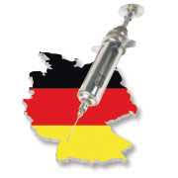
WSTĘP
DZISIAJ DOWIECIE SIĘ JAK WYGLĄDA OPIEKA MEDYCZNA W NIEMCZECH. PREZENTACJA ,KTÓRĄ ZARAZ ZOBACZYCIE ZOSTAŁA WYKONANA PRZEZ UCZNIÓW Z KLASY SIÓDMEJ: SZYMONA WÓJCIKA, MARIĘ ZYCH I JULIĘ SYGUŁĘ

Slide 3
CO TO JEST OPIEKA MEDYCZNA ?
OPIEKA MEDYCZNA – OGÓŁ ŚRODKÓW MAJĄCYCH NA CELU ZAPOBIEGANIA I LECZENIA CHORÓB. REALIZOWANA JEST ZA POMOCĄ SYSTEMU OPIEKI ZDROWOTNEJ.

Slide 4
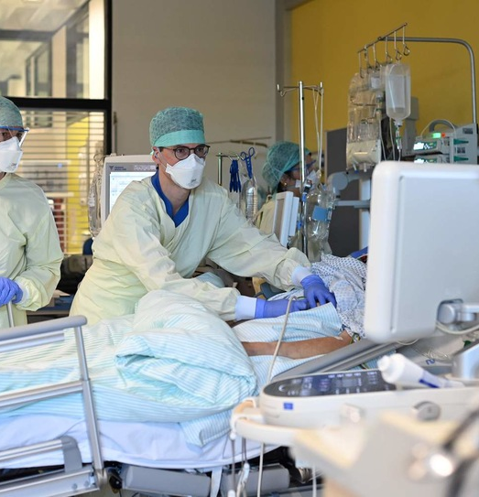
Niemiecki system opieki zdrowotnej
Niemiecki system opieki zdrowotnej to klasyczny system ubezpieczeniowy, oparty na tzw. modelu Bismarcka. Został on wprowadzony w 1883 roku. System ten oparty jest na obowiązkowych ubezpieczeniach zdrowotnych, w którym przyjęto zasadę odpowiedzialności państwa za ochronę zdrowia i bezpieczeństwo socjalne obywateli, jak również zdrowie publiczne. Podstawowe znaczenie mają także zasady solidarności i pomocniczości, czyli ponoszenie przez społeczeństwo odpowiedzialności za ryzyko związane z chorobą poszczególnych obywateli1 . Podstawową cechą niemieckiego systemu ochrony zdrowia jest podział uprawnień decyzyjnych między landami, rządem federalnym oraz autonomicznymi, samorządnymi organizacjami. Na rysunku 1 przedstawiono główne podmioty niemieckiego systemu opieki zdrowotnej, jak również zależności zachodzące między nimi.

Slide 5
Od 1996 r. wszystkie osoby ubezpieczone w ustawowych Kasach Chorych mają prawo wolnego wyboru Kasy. Dzięki temu powstała konkurencja wśród Kas Chorych, co daje osobom ubezpieczonym większą możliwość wyboru. Planowane tzw. wyrównanie struktury ryzyka między poszczególnymi kasami chorych ma na celu wyrównanie historycznie uwarunkowanych różnic w zakresie struktury osób ubezpieczonych9 . Istnieją różnice w poziomie składek pomiędzy kasami, zależni od struktury ryzyka członków kas, to jest od różnego ryzyka chorobowego, zależnego od wieku i płci. Zadaniem ustawowych kas chorych jest zagwarantowanie ubezpieczonym jednolitej opieki, stosownej do zapotrzebowania i odpowiadającej powszechnie przyjętemu poziomowi wiedzy medycznej. Zgodnie z wytycznymi zawartymi w kodeksie socjalnym, ubezpieczeni uprawnieni są do świadczeń pieniężnych i rzeczowych w zakresie: – zapobiegania chorobom, – wczesnego rozpoznania chorób, – leczenia chorób, – pokrycia kosztów przejazdu, – zasiłku chorobowego w wysokości 80% pensji po 6 tygodniach do 78 tygodni choroby10 . Ubezpieczeni mają w ramach ubezpieczenia nieograniczone możliwości wyboru lekarza. Jednak pacjenci korzystający ze świadczeń kas chorych wnoszą pewne opłaty, tworzące barierę przed nadużywaniem usług. Dotyczy to m. in.: – pełnej odpłatności za leki z tzw. negatywnej listy leków, – ryczałtowej opłaty za lek realizowany na receptę, – opłaty za transport medyczny11 . Po stronie dostawców usług działają 17 stowarzyszenia lekarzy, do których przynależność lekarzy jest obowiązkowa oraz Federalne Stowarzyszenie Lekarzy Kas Chorych

Slide 6
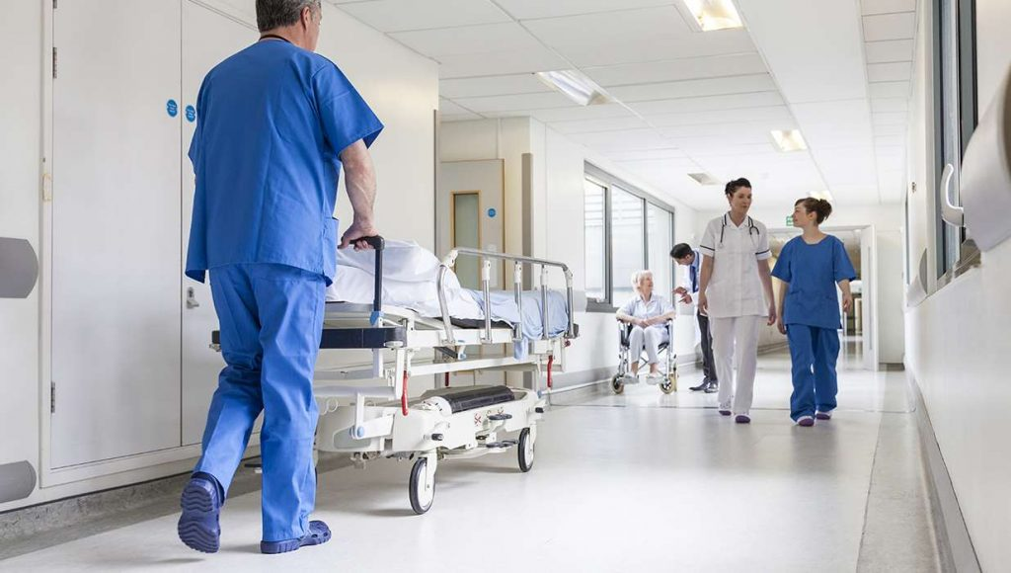
W Niemczech nie występuje pojedynczy budżet publicznych środków na ochronę zdrowia, lecz środki te są gromadzone w 17 budżetach zasilanych podatkami (16 budżetów landów oraz budżet federalny) i w blisko 450 budżetach zasilanych składkami na ubezpieczenie zdrowotne (kasy chorych)14 . Budżety zasilane ze źródeł podatkowych zależą od decyzji odpowiednich parlamentów (landów lub federalnego), natomiast budżety kas chorych zależą od decyzji ich zarządów, które ustalają wysokość składki na ubezpieczenie zdrowotne. Środki gromadzone w budżetach landów i federalnym przeznaczane są na działania z zakresu zdrowia publicznego (np. ochrona sanitarna) oraz inwestycje, dokonywane w szpitalach należących do sieci szpitalnej. Budżet federalny opłaca także składki za żołnierzy zawodowych, policjantów oraz  nansuje szkolnictwo medyczne i badania naukowe.

Slide 7
Główne źródło finansowania opieki zdrowotnej w Niemczech
Główne źródło finansowania opieki zdrowotnej w Niemczech stanowią fundusze zgromadzone w ramach obowiązkowego ubezpieczenia zdrowotnego. Pozostałe źródła finansowania to ubezpieczenia prywatne, dobrowolne ubezpieczenia dodatkowe oraz fundusze prywatne.

Slide 8
Szpitale niemieckie posiadają własne organizacje zrzeszające na zasadzie dobrowolności na poziomie landów oraz organizację federalną. W związku z tym, że nie są typowymi organizacjami korporacyjnymi, ich działalność oparta jest na prawie prywatnym.

Slide 9
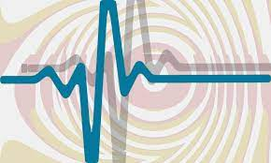
DZIĘKUJEMY ZA OBEJRZENIE NASZEJ PREZENTACJI

